Slide 1
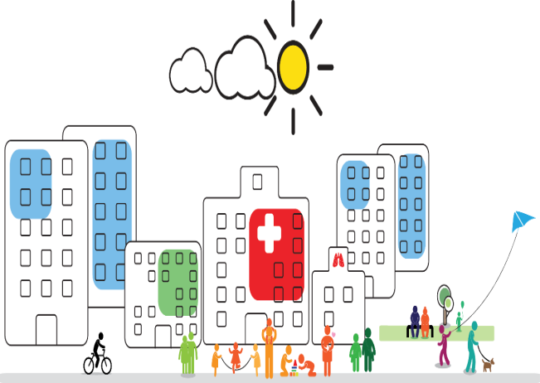
Entornos como potencializadores de territorios saludables Colombia, 2018
Daniel Fernández, Sandra Tovar Valencia, José Fernando Valderrama, Sara Torres, Julieth Pilar Uriza Pinzón, Alex Araque.
Ministerio de Salud y Protección Social
Dirección de Promoción y Prevención. Ministerio de Salud y Protección Social
Subdirección Enfermedades No Transmisibles
Grupo Modos, Condiciones y Estilos de Vida Saludable
ACIUR – Barranquilla 2018

Slide 2
Salud en Todas las Políticas e intersectorialidad en Colombia 2018
Estrategia Ciudades, Entornos y Ruralidad Saludable CERS
Entornos como potencializadores de territorios saludables

Slide 3
Salud en Todas las Políticas e intersectorialidad en Colombia 2018
Estrategia Ciudades, Entornos y Ruralidad Saludable CERS
Entornos como potencializadores de territorios saludables

Slide 4
Entornos como potencializadores de territorios saludables
La salud está estrechamente relacionada con las condiciones en las que la vida tiene lugar.
La trasformación de los resultados en salud de las personas no depende sólo de la atención sanitaria sino de “las condiciones en que las personas nacen, crecen, viven, trabajan y envejecen”, que tienen que ver con el contexto social, ambiental y político de los países y con las condiciones de vida de cada persona (OMS, 2009).

Slide 5
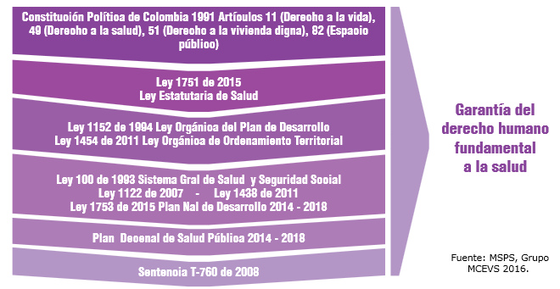
Entornos como potencializadores de territorios saludables
Se enmarca en:
Salud en Todas las Políticas e intersectorialidad
Plan Decenal de Salud Púbica 2012-2021
Política de Atención Integral en Salud (PAIS)
Modelo Integral de Atención en Salud (MIAS)
“Prevención estructural” del nuevo gobierno

Slide 6
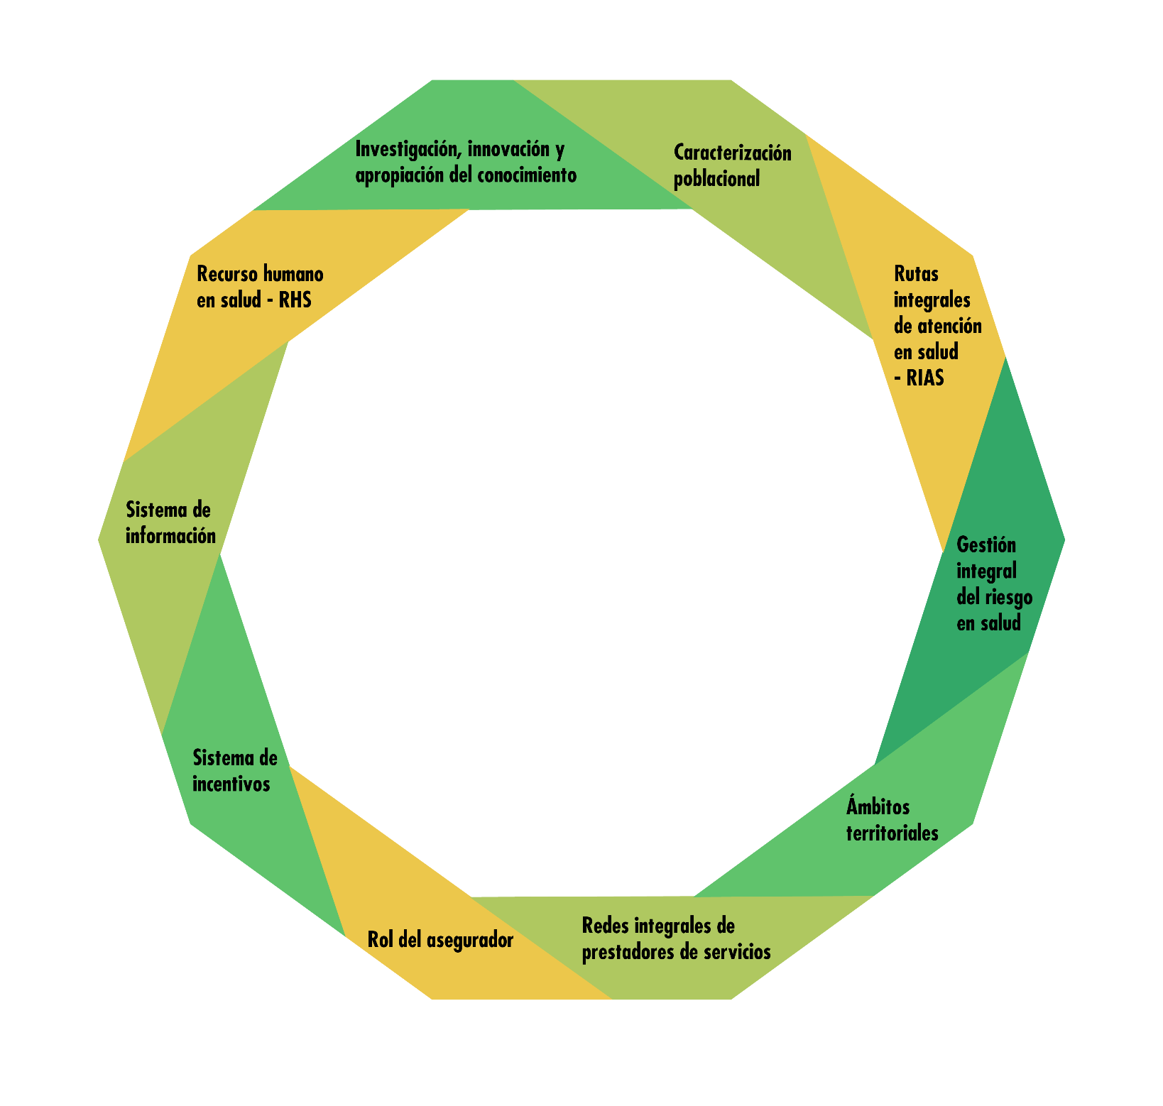
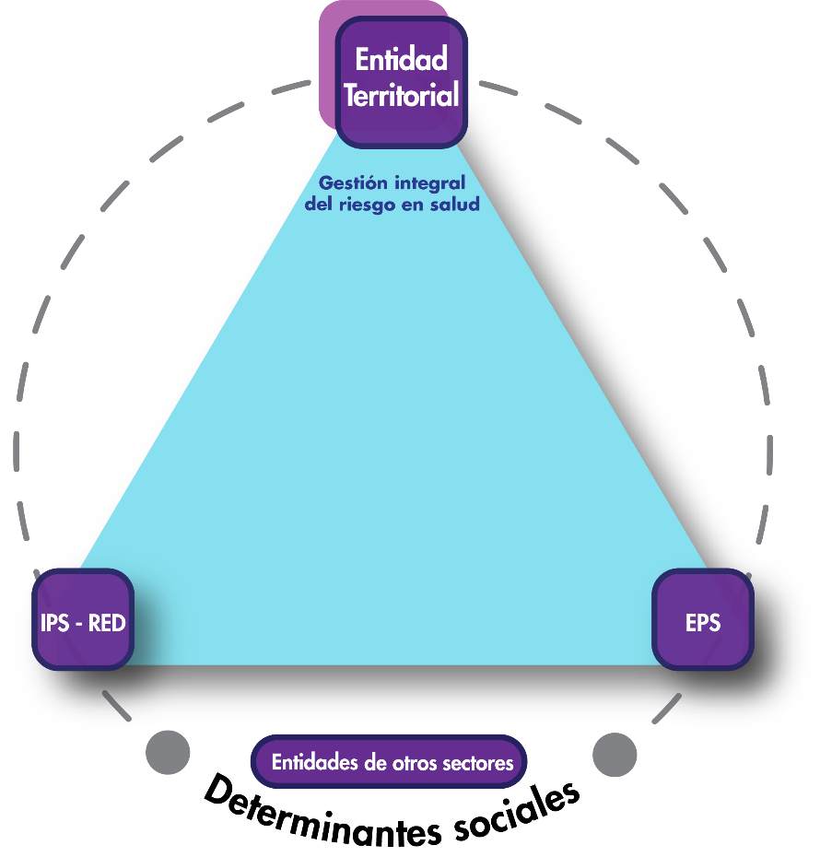
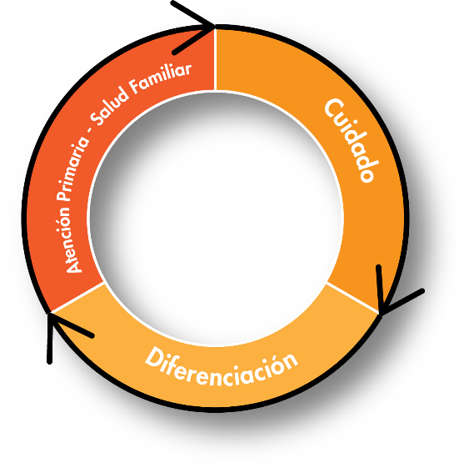
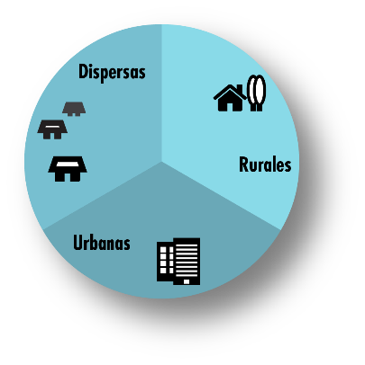
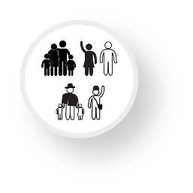
Entornos como potencializadores de territorios saludables

Slide 7
Entornos como potencializadores de territorios saludables
Los entornos se definen como:
“Los escenarios de la vida cotidiana en los cuales los sujetos se desarrollan, donde constituyen su vida subjetiva, construyen vínculos y relaciones con la vida social, histórica, cultural y política de la sociedad a la que pertenecen. Son escenarios configurados por dinámicas y por condiciones sociales, físicas, ambientales, culturales, políticas y económicas, donde las personas, las familias y las comunidades conviven y en los que se produce una intensa y continua interacción y transformación entre ellos y el contexto que les rodea".
Ministerio de Salud y Protección Social. Lineamientos nacionales de entornos. 2018.

Slide 8
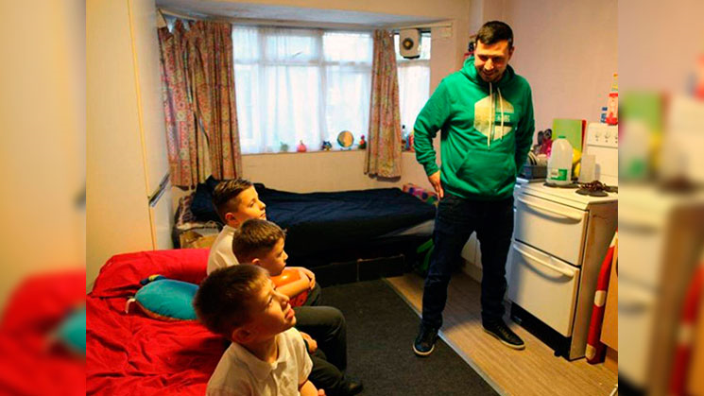
Entornos como potencializadores de territorios saludables – Hogar
Escenario de, acogida y afecto.
Espacio de residencia y convivencia permanente
Fundamental para el desarrollo de vínculos y relaciones sociales.
Base para la vida social, cultural y política de las personas y las familias.
Hogar saludable, contribuye positivamente al desarrollo humano de las personas que habitan bajo un mismo techo, propiciando prácticas y acciones integrales a favor de su calidad de vida y bienestar físico, emocional y social.
Ministerio de Salud y Protección Social. Lineamientos nacionales de entornos. 2018.

Slide 9
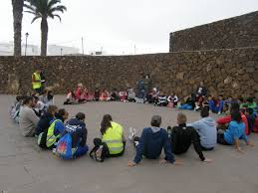
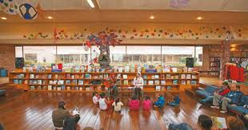
Entornos como potencializadores de territorios saludables Comunitario
Se da la dinámica social a través de grupos, redes sociales y comunitarias organizadas que comparten características y objetivos comunes.
Espacio para desarrollar actividades y representarlas ante instancias nacionales y/o territoriales
Espacios conformados por elementos naturales, artificiales y elementos complementarios
Espacios abiertos, caracterizados por el libre acceso (plazas, parques, vías entre otros) y de espacios a los que la comunidad atribuye valor político, histórico, cultural o sagrado (bibliotecas, ludotecas, casa de cultura, museos, teatros, templos, malocas, estadios, escenarios de participación entre otros).

Slide 10
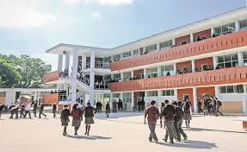
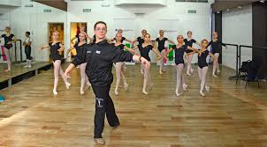
Entornos como potencializadores de territorios saludables – Educativo
Se desarrollan capacidades a través de procesos de enseñanza/aprendizaje contextualizados
Permiten la construcción social, reproducción de la cultura, el pensamiento, la afectividad, los hábitos y estilos de vida, el relacionamiento consigo mismo, con los demás y con el ambiente.
Hacen parte estudiantes (niños, niñas, adolescentes, jóvenes, adultos y personas mayores), padres de familia, directivos, educadores, administradores.
Instituciones escolares, universitarios, escenarios de educación formal (preescolar, básica, media y superior), de educación para el trabajo y el desarrollo humano (capacitación para el desempeño artesanal, artístico, recreacional, ocupacional y técnico) y todos los que promuevan o construyan conocimientos.

Slide 11
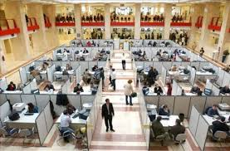
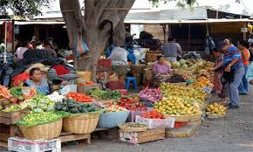
Entornos como potencializadores de territorios saludables - Laboral
Escenarios donde las personas e individuos se organizan para producir bienes y servicios para brindar bienestar a los trabajadores, sus familias y comunidades.
Comprende los escenarios laborales formales e informales.

Slide 12
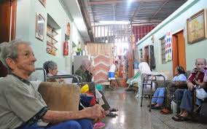
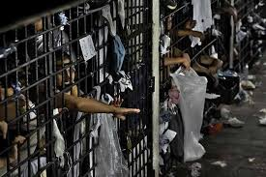
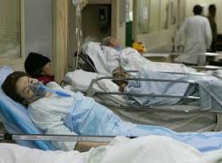
Entornos como potencializadores de territorios saludables – Institucinal
Espacios intramurales que prestan servicios sanitarios y sociales para garantizar la atención integral a las personas.
También espacios donde vive un grupo de personas -generalmente no parientes- que participan de una vida en común.
La permanencia puede ser temporal o permanente de las personas
Las personas pueden estar institucionalizados por su trayectoria, o transición o sucesos vitales, o características especiales (eventos en salud, vulneración de derechos, dependencia funcional, social, económica o emocional-psicológica, carencia de un hogar, entre otras)

Slide 13
Entorno educativo saludable
Lineamientos nacionales para la aplicación y desarrollo de las estrategias de entornos saludables
OMS
Entorno educativo saludable
MSPS
Escuela promotora de la salud
OPS/OMS
Entorno educativo saludable
MSPS
2006
2009
1999
1997
2012
2013 – 2015
2017-2018
2016
Estrategia Escuela Saludable, la alegría de vivir en paz
MS
Entorno saludable y desarrollo territorial en Colombia
MS
Escuela de puertas abiertas EPA
Semillero Juveniles
Incorporación de Entornos en la PAIS y el MIAS
Notes:
Helsinki: En esta conferencia se hace un análisis frente a como los estilos de vida y los entornos son influidos por los modelos de producción y patrones de consumo no sostenible, el comercio y la política exterior; y reconoce en Salud en todas las políticas, una respuesta práctica ante los desafíos que imponen las fuerzas económicas, los intereses comerciales y el poder del mercado, que se resisten a las regulaciones en favor de la salud y la equidad.

Slide 14
Entorno educativo saludable
43,8% Departamentos - 17,1% Municipios
3.192 IE públicas - 564 IE privadas
33 Universidades - 1107Jardines Infantiles - 4.145 Hogares
2012-2018
EPA
44 instituciones educativas
15 semilleros juveniles en 13 departamentos del país.
2013-2015
EPA
Sistematización de la experiencia
con 39 instituciones educativas y 21 Semilleros juveniles
2016
EPA
70 Instituciones Educativas
15 departamentos - 40 municipios
2017
Entorno Escolar

Slide 15
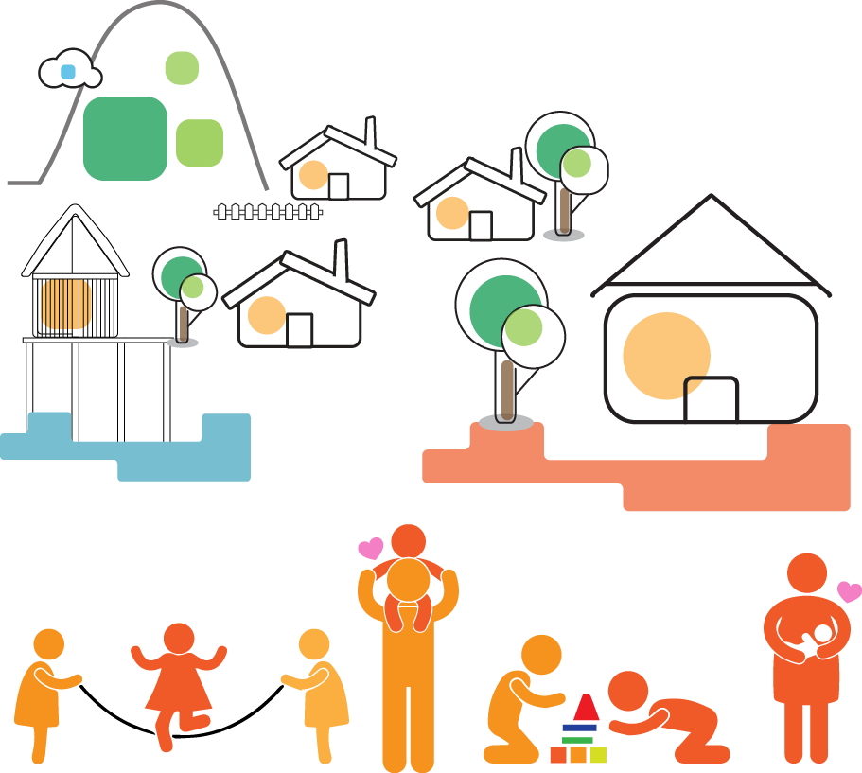
Herramientas
Herramientas
Herramientas para las acciones de mejoramiento
08
Guía metodológica para la aplicación de la EVS
09
Manual educativo nacional vivienda saludable
Herramientas para la caracterización y el seguimiento
10
Afiche de autoevaluación familiar
06
Ficha de caracterización comunitaria
11
Ficha de adaptación y validación local
03
Ficha de caracterización a nivel familiar
12
Guía orientador taller educativo EVS
Lineamientos nacionales de Entornos
13
Manuales de capacitación tecnológica
Ficha de caracterización social y ambiental del entorno hogar
03
Lineamientos nacionales de la EES
14
Manual del Usuario
Plan de análisis
15
Guías de prácticas y mensajes clave AIEPI
Planilla de intervenciones para el entorno hogar
16
Guía para la atención y consejería del niño
Manejo seguro de sustancias químicas en el hogar
Identificación de Intervenciones en promoción de la salud, gestión del riesgo en salud y procesos de gestión de la salud pública en el marco de los componentes de la salud ambiental

Slide 16
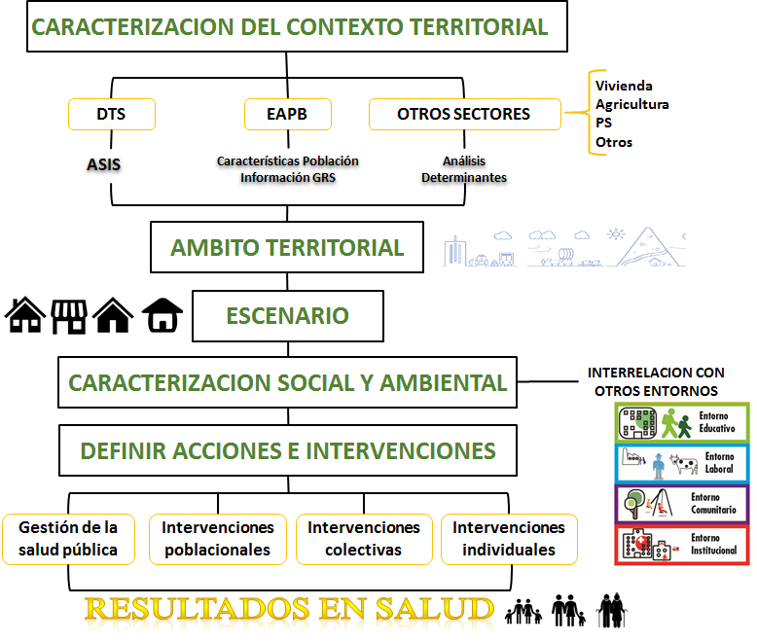

Slide 17
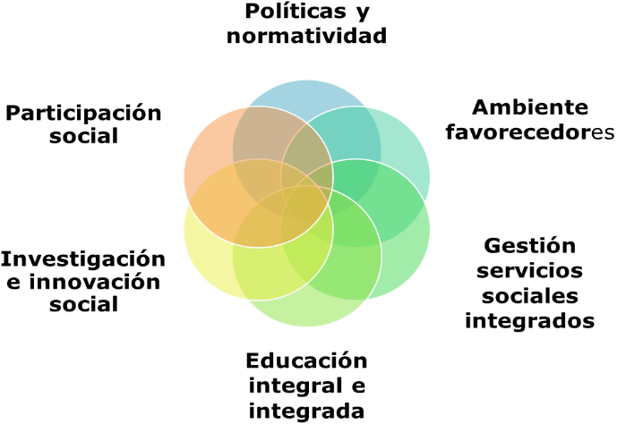
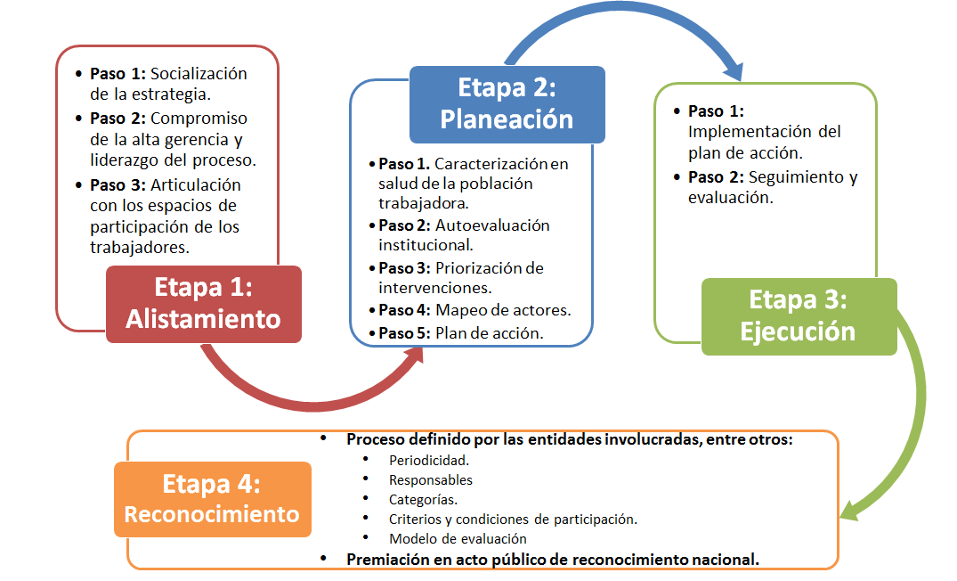
Operación de los entornos
1.
2.

Slide 18
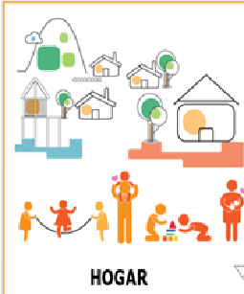
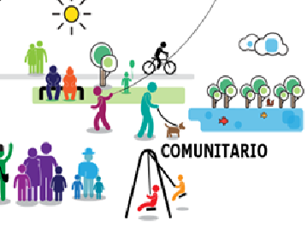
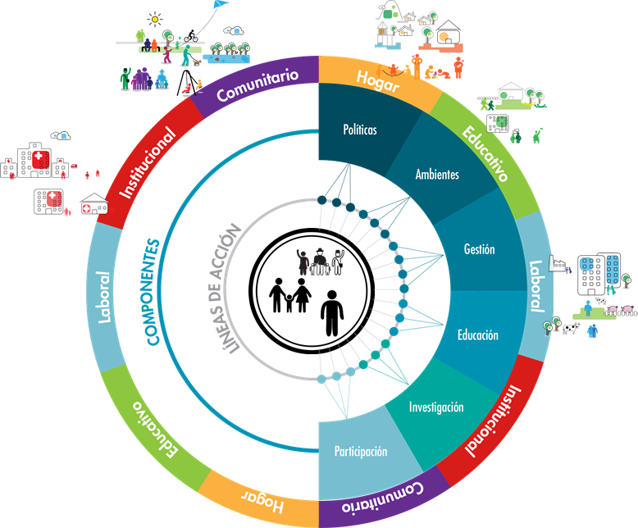
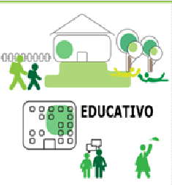
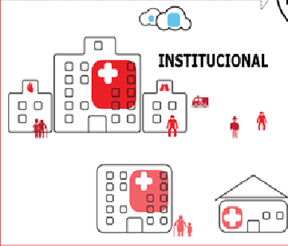
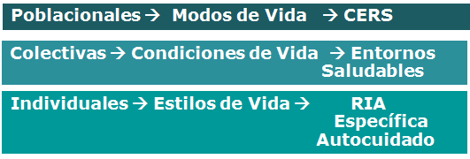
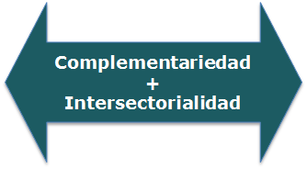
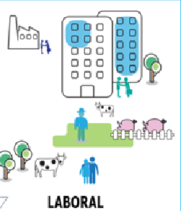
Grupo Modos, Condiciones y Estilos de vida saludable.
CERS y su continuidad en
los entornos
Estrategia CERS
Ciudades, Entornos y Ruralidad Saludable
Notes:
A través de la estrategia CERS se busca generar el diálogo intersectorial para facilitar el ordenamiento territorial por la salud y el despliegue de estrategias para la transformación de los modos, condiciones y estilos de vida saludable como pacto social por la salud, con a participación de todos los sectores y actores territoriales.
De forma complementaria se viene trabajando en los entornos con actores de todos los sectores para la modificación de condiciones que faciliten la toma de decisiones favorables a la salud de quienes habitan, conviven y se desarrollan en cada entorno, iniciando por el trabajo sobre factores que afectan las ENT como el tabaco, la alimentación no saludable, el consumo nocivo de alcohol, y la inactividad física.

Slide 19
Gracias
Juieth Pilar Uriza juriza@minsalud.gov.co

